Slide 1
Ciência de Dados
Amiraldo Ferreira, Jheickson Felipe e Lorenzo Alberto
Santarém, Pará
17 Janeiro 2023

Slide 2
Agenda
O que é Ciência de Dados?
Linguagens para Ciências de Dados.
R e RStudio, Jupyter R/Python.

Slide 3
O que é Ciência de Dados?
Extração de dados significativos;
Combinação de princípios matemáticos e estatísticos com suporte da inteligência artificial e engenharia da computação;
Análise de grandes quantidades de dados.

Slide 4
Qual a importância?
Armazenamento automático de informações;
Reduz a redundância e impulsiona a inovação;
Produz resultados completos, como:
  Códigos,
  Resultados numéricos; e,
  Relatórios.

Slide 5
O que faz um cientista de dados?
Previsão do futuro com base matemática;
Desenvolve estratégias para analisar dados;
Prepara, explora e visualiza dados que sejam úteis a um determinado contexto.

Slide 6
Para que serve a Ciência de Dados?
Tipo de análises:
  Análise descritiva;
  Análise diagnóstica;
  Análise preditiva; e,
  Análise prescritiva.

Slide 7
Processos da Ciência de Dados
Obter dados;
Suprimir dados;
Explorar dados;
Modelar dados; e,
Interpretar resultados.

Slide 8
Técnicas mais utilizadas
Classificação;
Regressão; e,
Clustering.

Slide 9
Uso em tecnologias
Inteligência Artificial;
Computação em nuvem;
Internet das Coisas; e,
Computação quânticas.

Slide 10
Pondo a Mão na Massa
R
Jupyter Notebook
Python
Linguagem de manipulação, análise e visualização de dados.
Ambiente de anotações, códigos e análise de dados.
Linguagem de programação de alto nível e de uso geral – fácil de entender e escrever.

Slide 11
R – Ross & Robert
Linguagem multi-paradigma orientada a objetos, programação funcional, dinâmica, fracamente tipada;
Voltada à manipulação, análise e visualização de dados;
Criada no departamento de Estatística da Universidade de Auckland, Nova Zelândia;
Pesquisas mostram que a popularidade do R aumentou nos últimos anos.

Slide 12
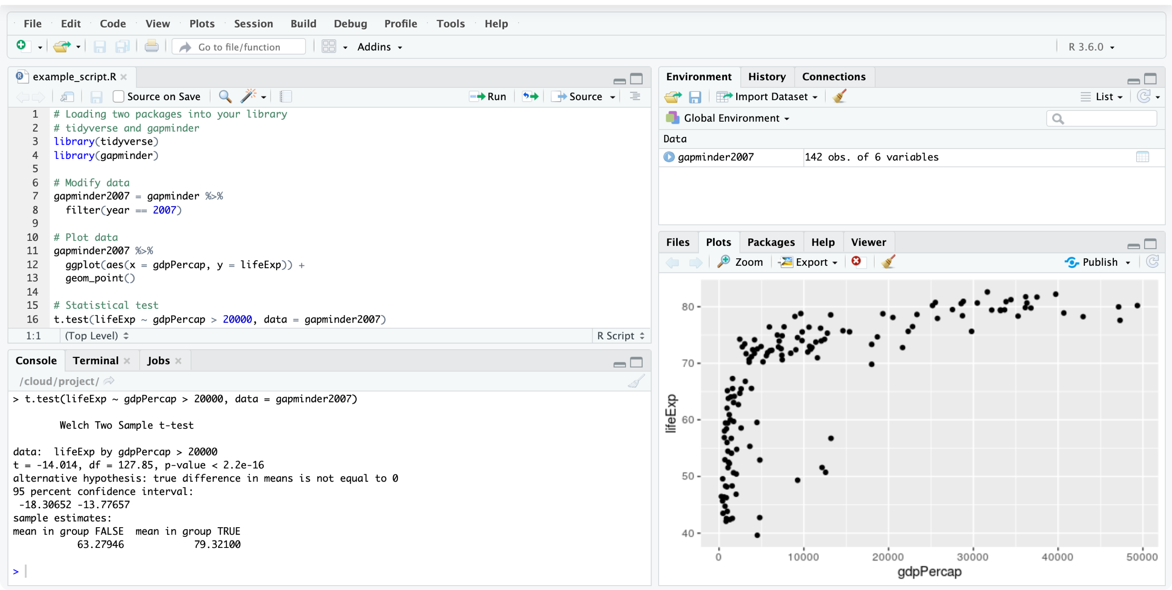
R e RStudio

Slide 13
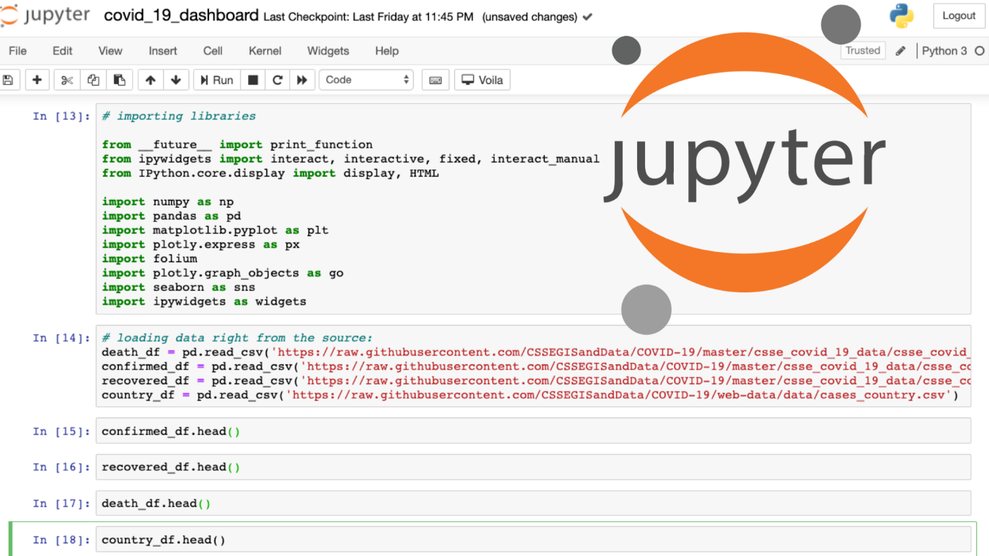
Jupyter Notebook

Slide 14
Python
Python is a high-level, general-purpose programming language. Designed for code readability with the use of significant indentation;
Dynamically-typed and garbage-collected. Supports multiple programming paradigms;
Comprehensive standard library;
One of the most popular programming languages.

Slide 15
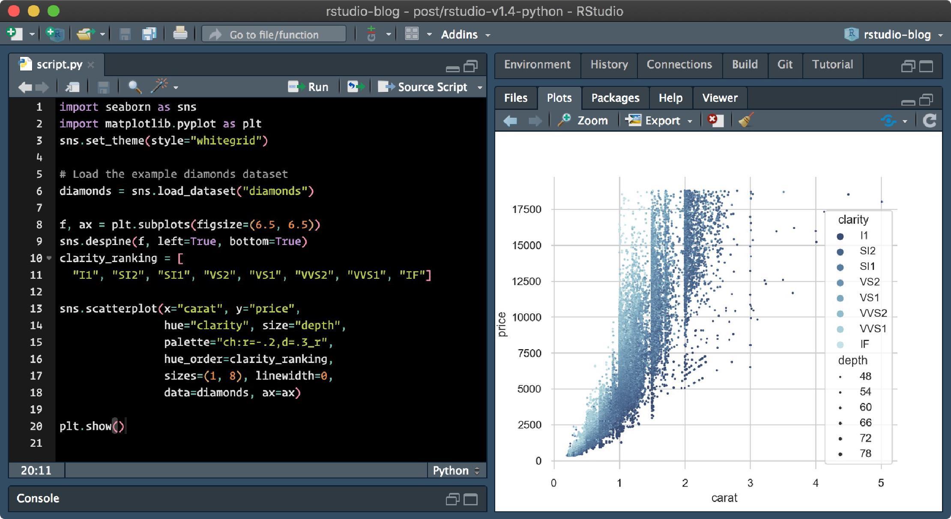
Python e Código

Slide 16
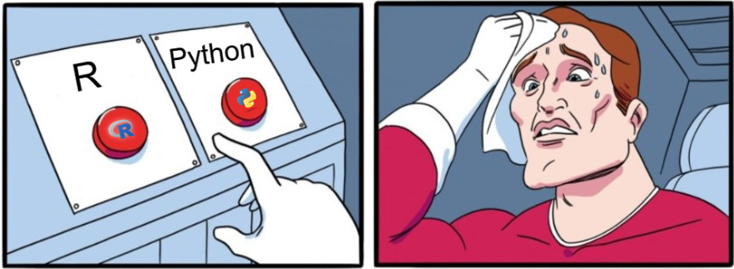
R e Python em Ciência de Dados

Slide 17
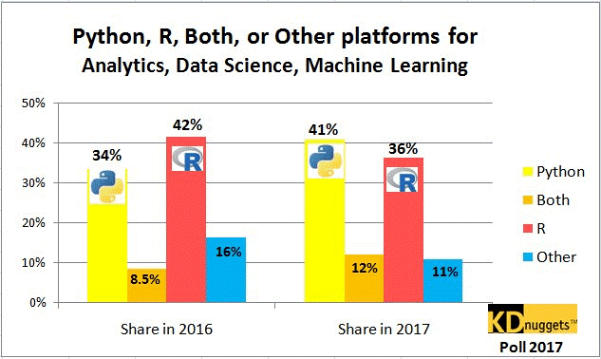
Cenário 2016/2017

Slide 18
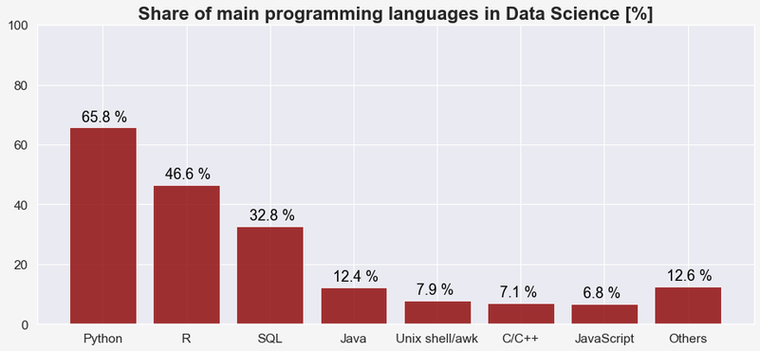
Cenário 2019

Slide 19
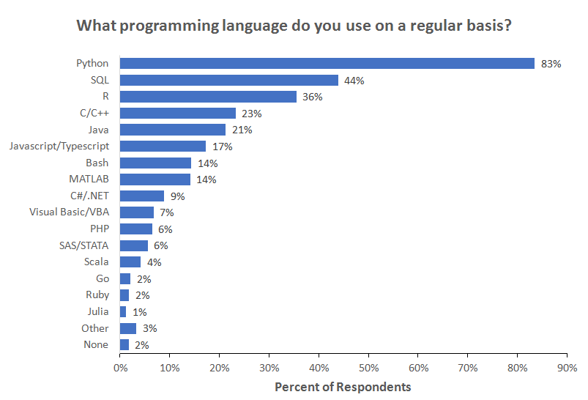
Reflexo no Kaggle

Slide 20
Então é Python?
Não…..talvez.

Slide 21
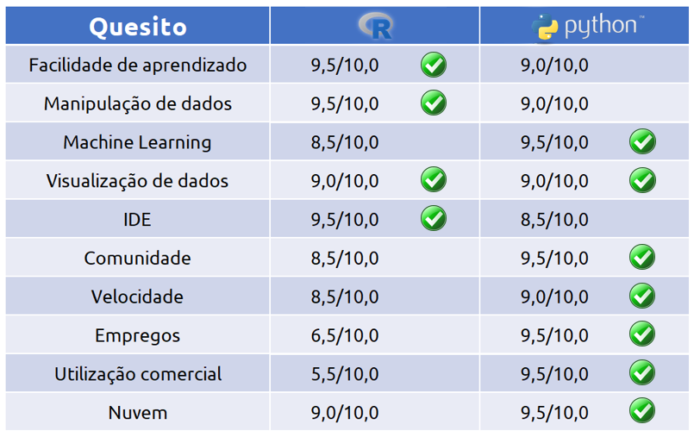
Comparações gerais

Slide 22
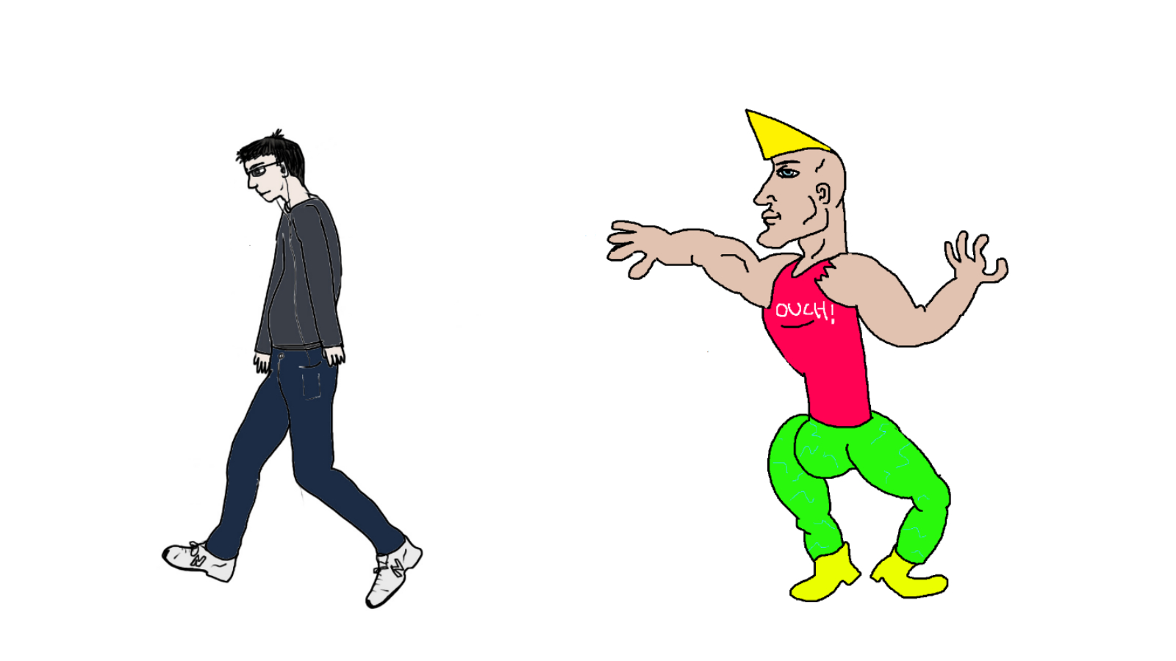
Conclusão
average R user:
average Python enjoyer:

Slide 23
Por que não ambos?
A melhor linguagem é aquela que resolve seu problema.

Slide 24
Recomendações
Google Colab;
PyCharm;
Spider.

